Slide 1
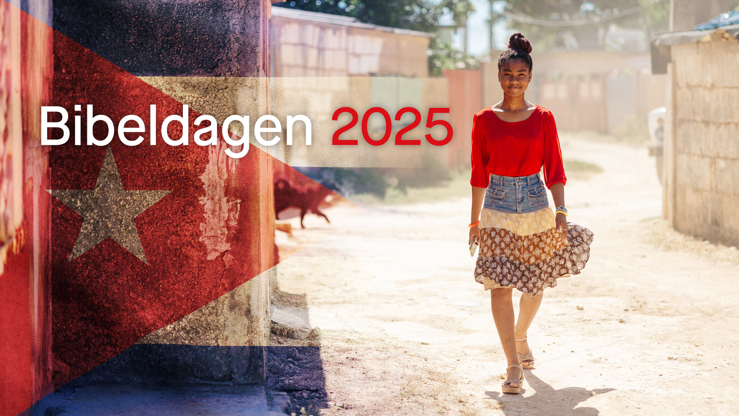

– bibler til Cuba
Bokmål

Slide 2
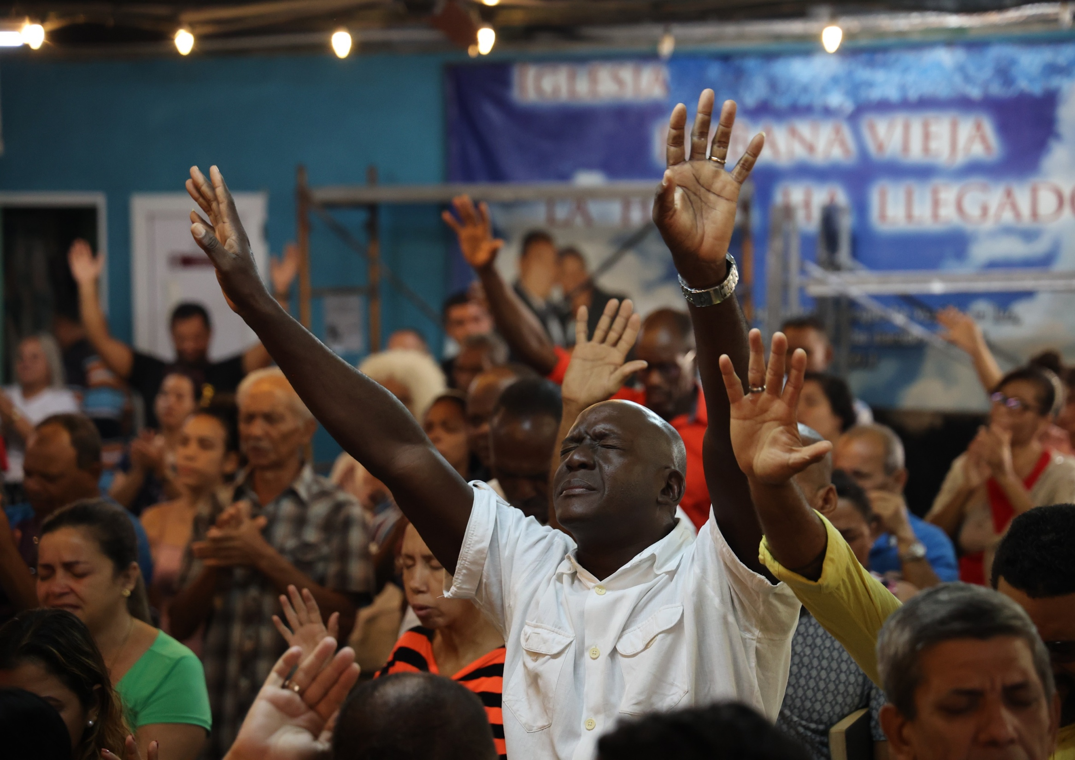
Notes:
Det er vekkelse på Cuba, og mange nye kristne trenger bibler. Omkring to millioner av de 11 millioner innbyggerne på Cuba går i en kirke, og hver uke kommer det nye til. Årlig er det nær 100 000 mennesker som kommer til tro. Alle disse menneskene ønsker seg en bibel. På Bibeldagen 2025 er vi med og samler inn til bibler til nye kristne på Cuba.

Slide 3
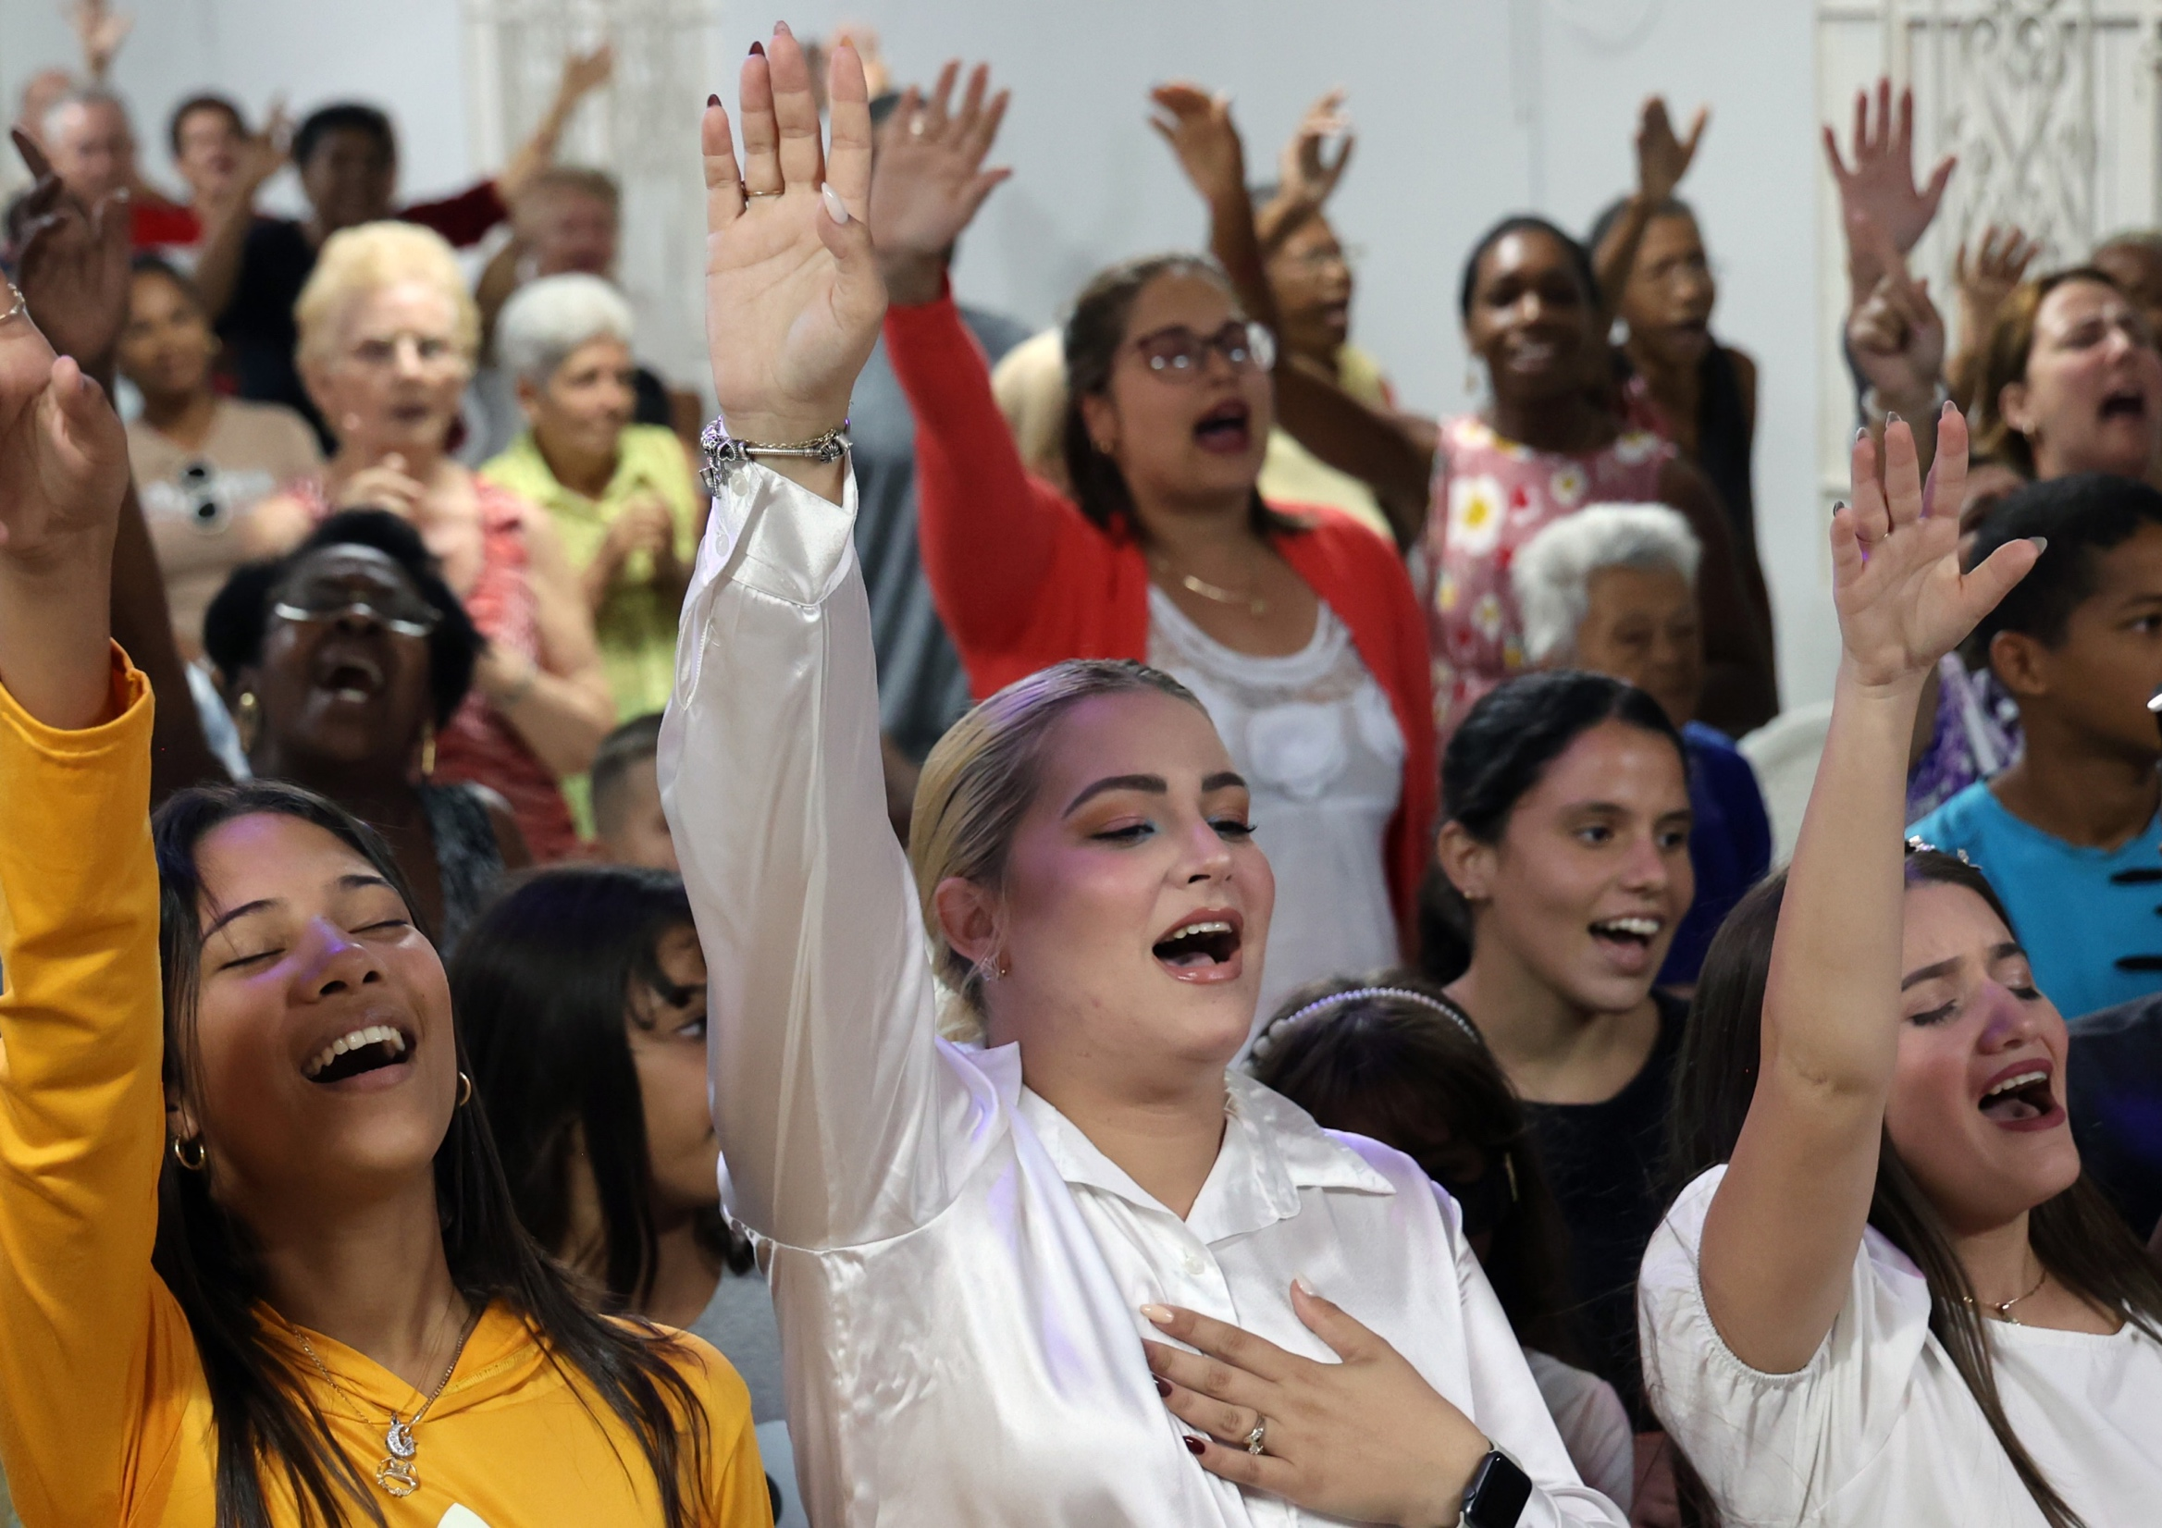
Notes:
Vekkelsen på Cuba er i stor grad en ungdomsvekkelse. Kirkene er fulle av barn, ungdom og unge voksne. Mange av dem ønsker å bruke livet sitt i en tjeneste i kirken. «Drømmen min har alltid vært å få lede lovsangen i kirken min», sier lovsangleder Saraí Santos Martinez (24, i midten) i byen Jovanellos. «Drømmen min er å få synge og lovprise Gud».

Slide 4
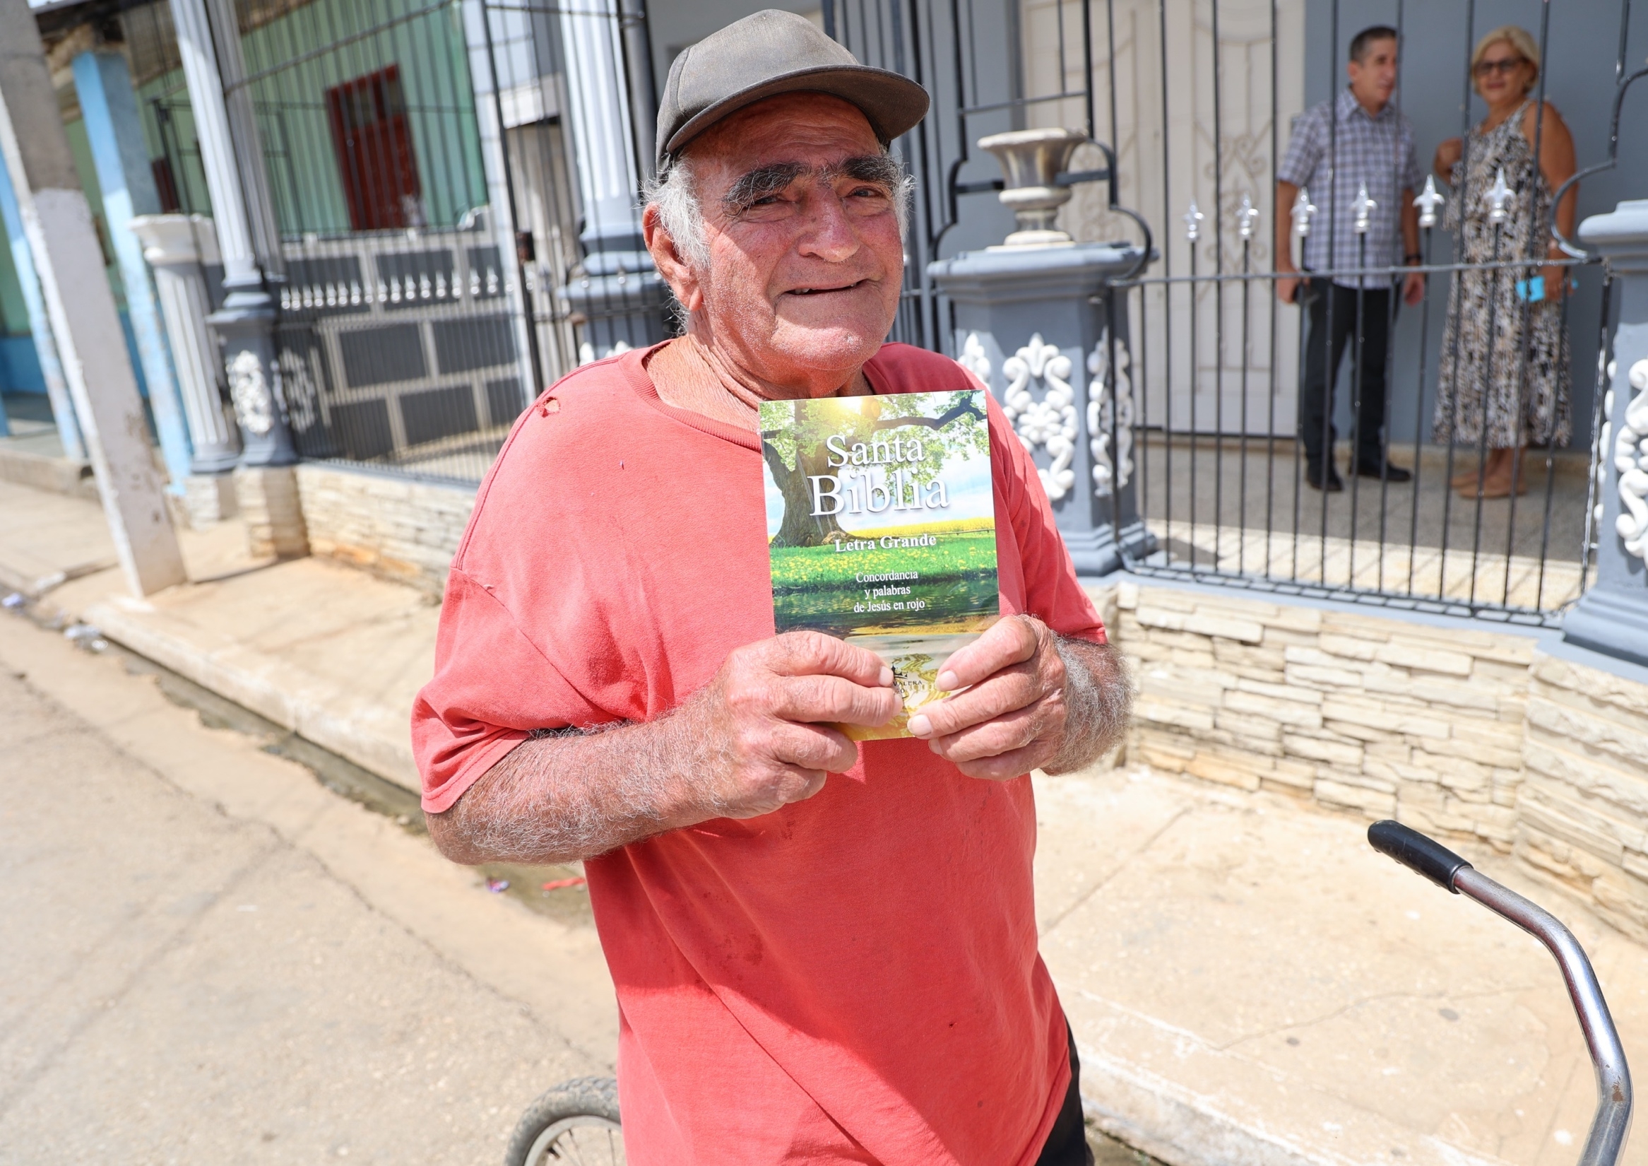
Notes:
Cuba er preget av at mange reiser fra landet. Victor Roberto Ramos Naranjo i byen Jovanellos er en av de mange som sitter tilbake igjen etter at ektefellen dro til USA. Han har fått en bibel gjennom Bibelselskapet på Cuba. «Jeg elsker Bibelen,» sier han. «For meg er alt i Bibelen like viktig. Dette betyr alt i livet mitt – ja, jeg elsker Bibelen!

Slide 5
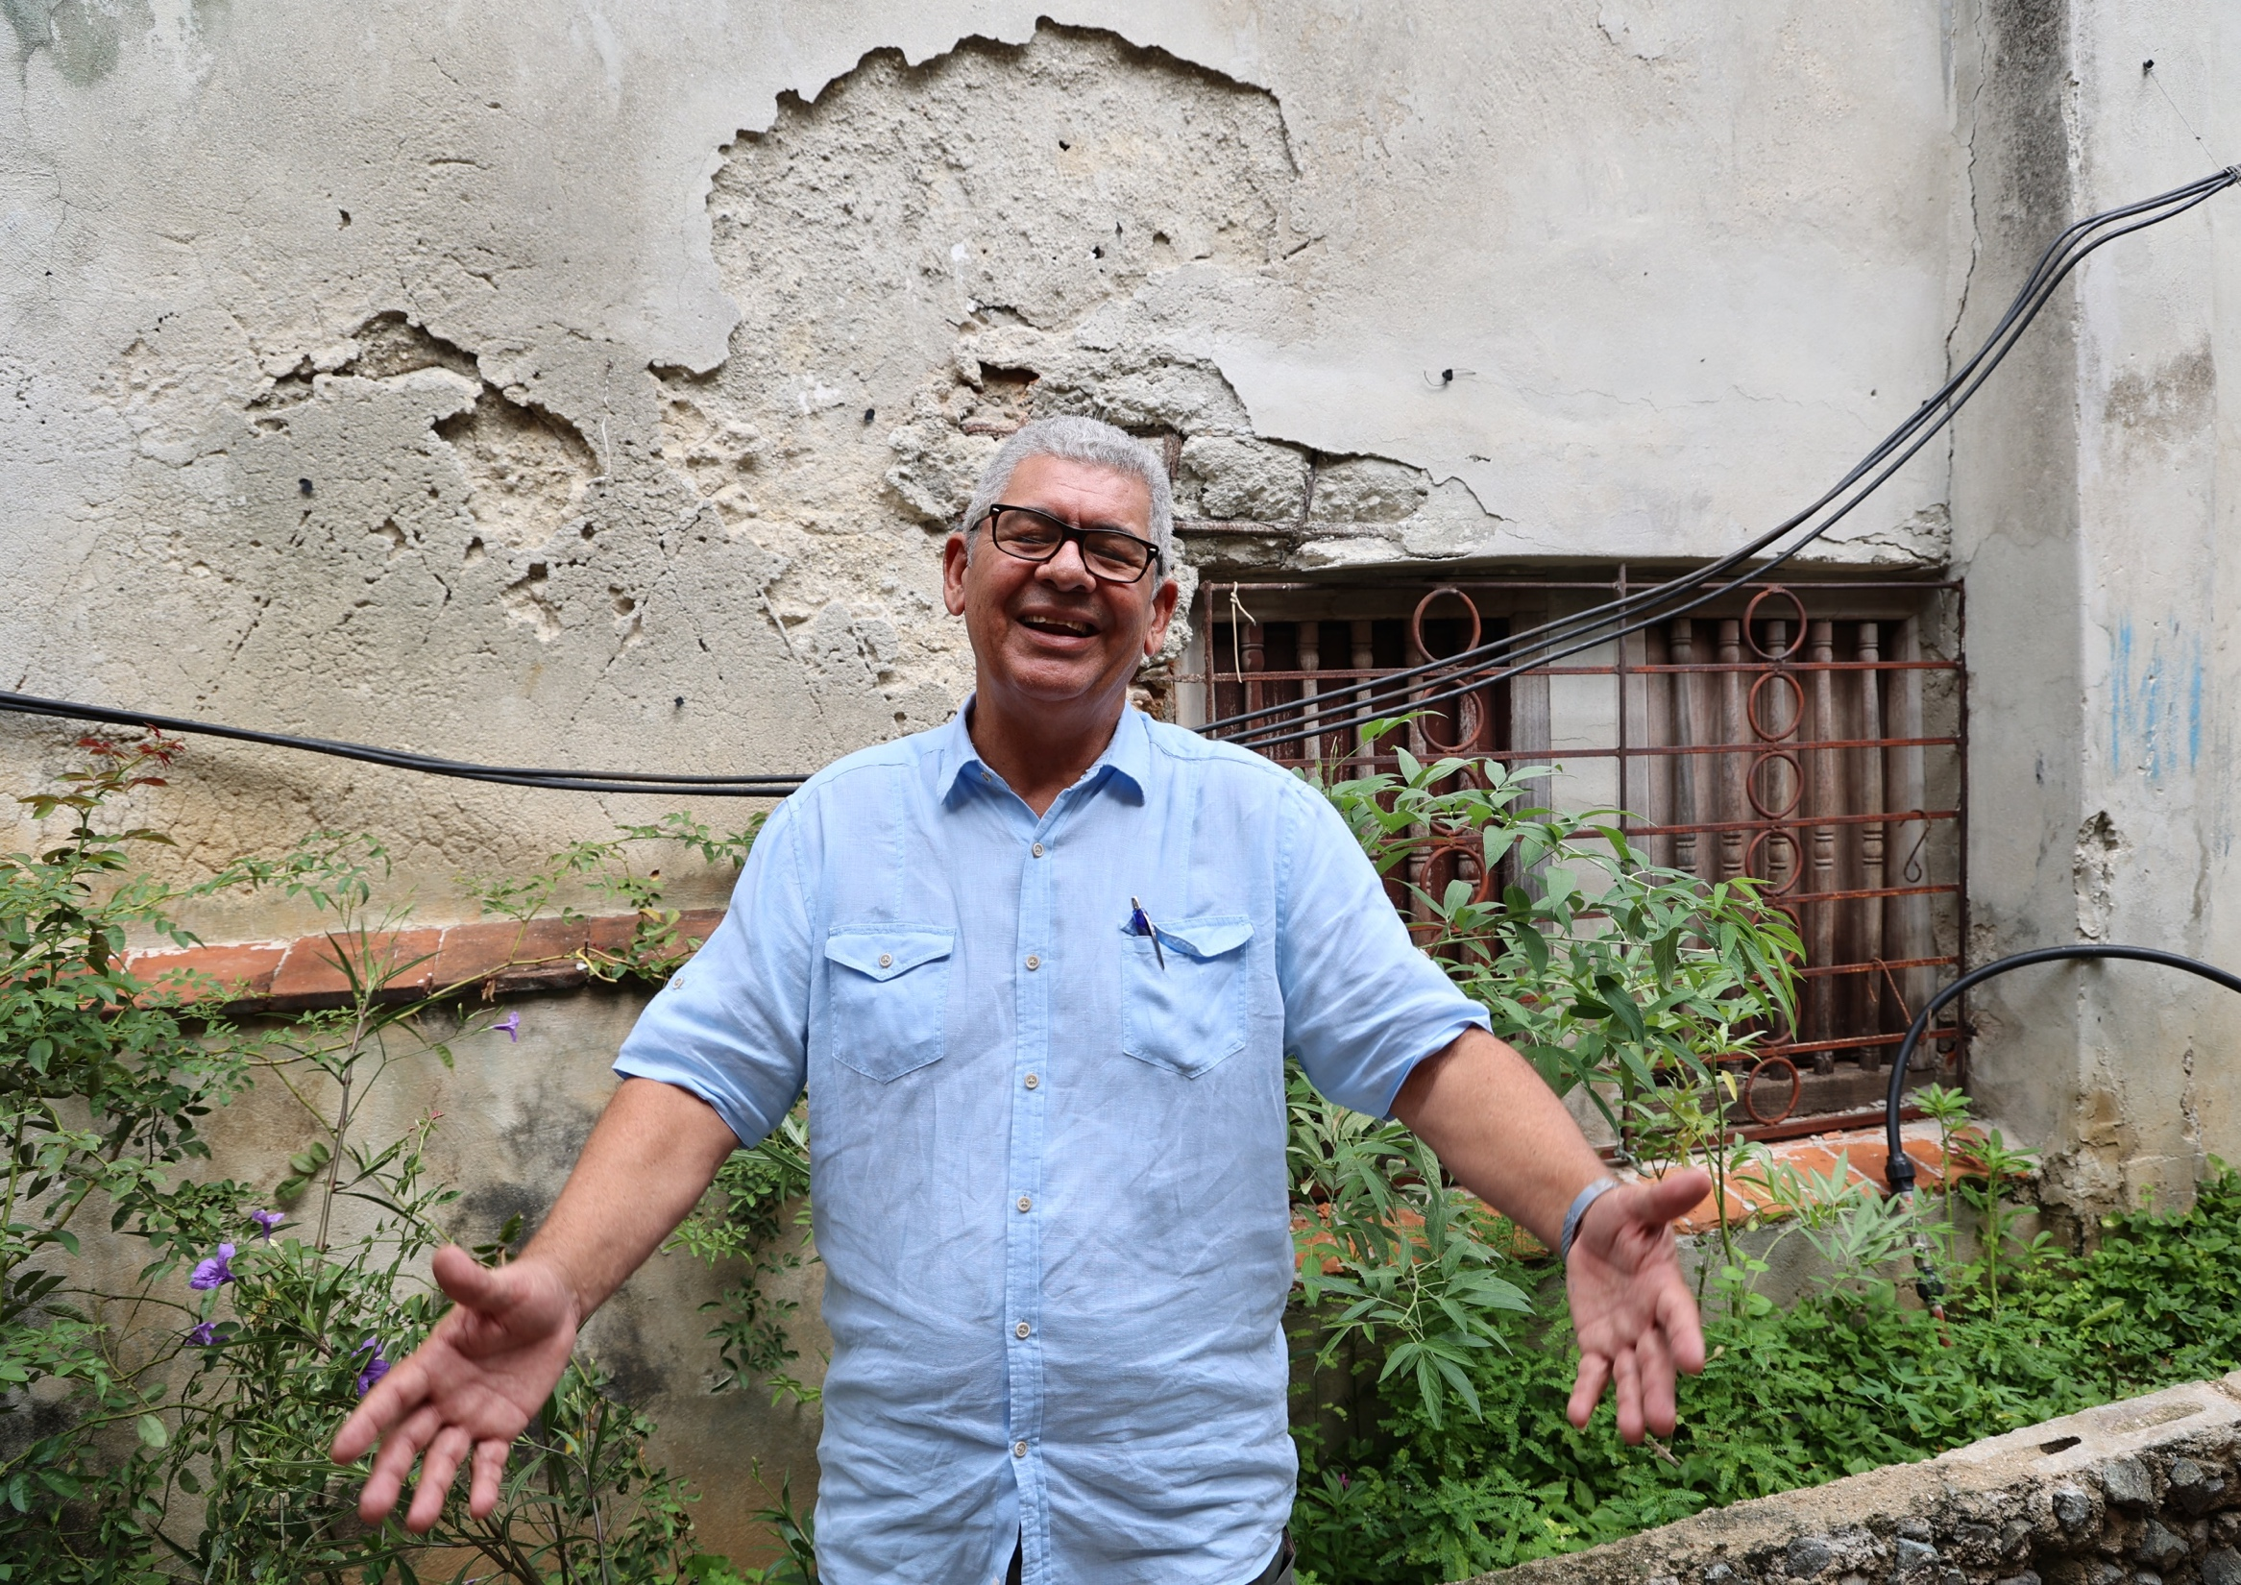
Notes:
«Jeg sender en stor klem til alle giverne i Norge!» sier pastor Ricardo Perez i Havanna. «Jeg hadde selv en vanskelig barndom. Jeg bodde på gaten og gikk flere dager uten mat. I dag arbeider jeg for å hjelpe barn som lever med fattigdom, vold og rus. Vi har bedt til Gud om bibler i mange år. Biblene som dere gir oss, er den beste gaven disse barna kan få! De vil ha biblene med seg videre, og de blir til livslang velsignelse for dem!»

Slide 6
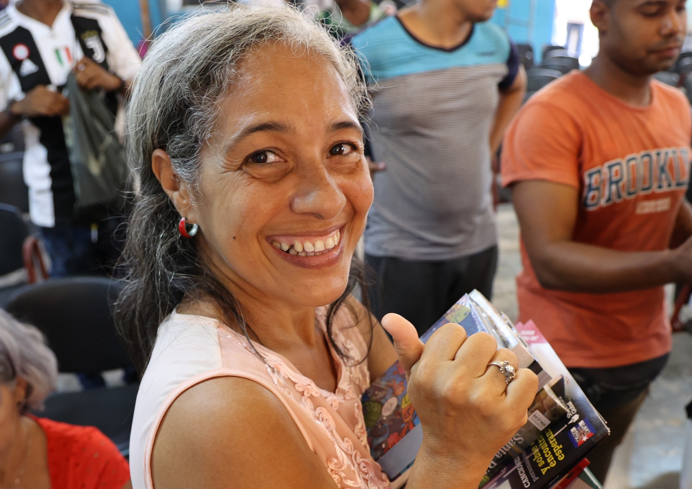
Notes:
Mange på Cuba har vokst opp i en familie uten kristen tro. Men mange har lengtet etter noe mer. «Da jeg var barn, hadde jeg ingen kunnskap om kristendommen», sier Daili Govas Matos. Men som jente hadde hun flere drømmer der hun så en bibel. For seks år siden kom hun til kristen tro, og i dag er hun selv med og forkynner Guds Ord i bydelen sin i Havanna. «Nå forstår jeg hvorfor Gud viste meg Bibelen i drømmer», sier hun.

Slide 7
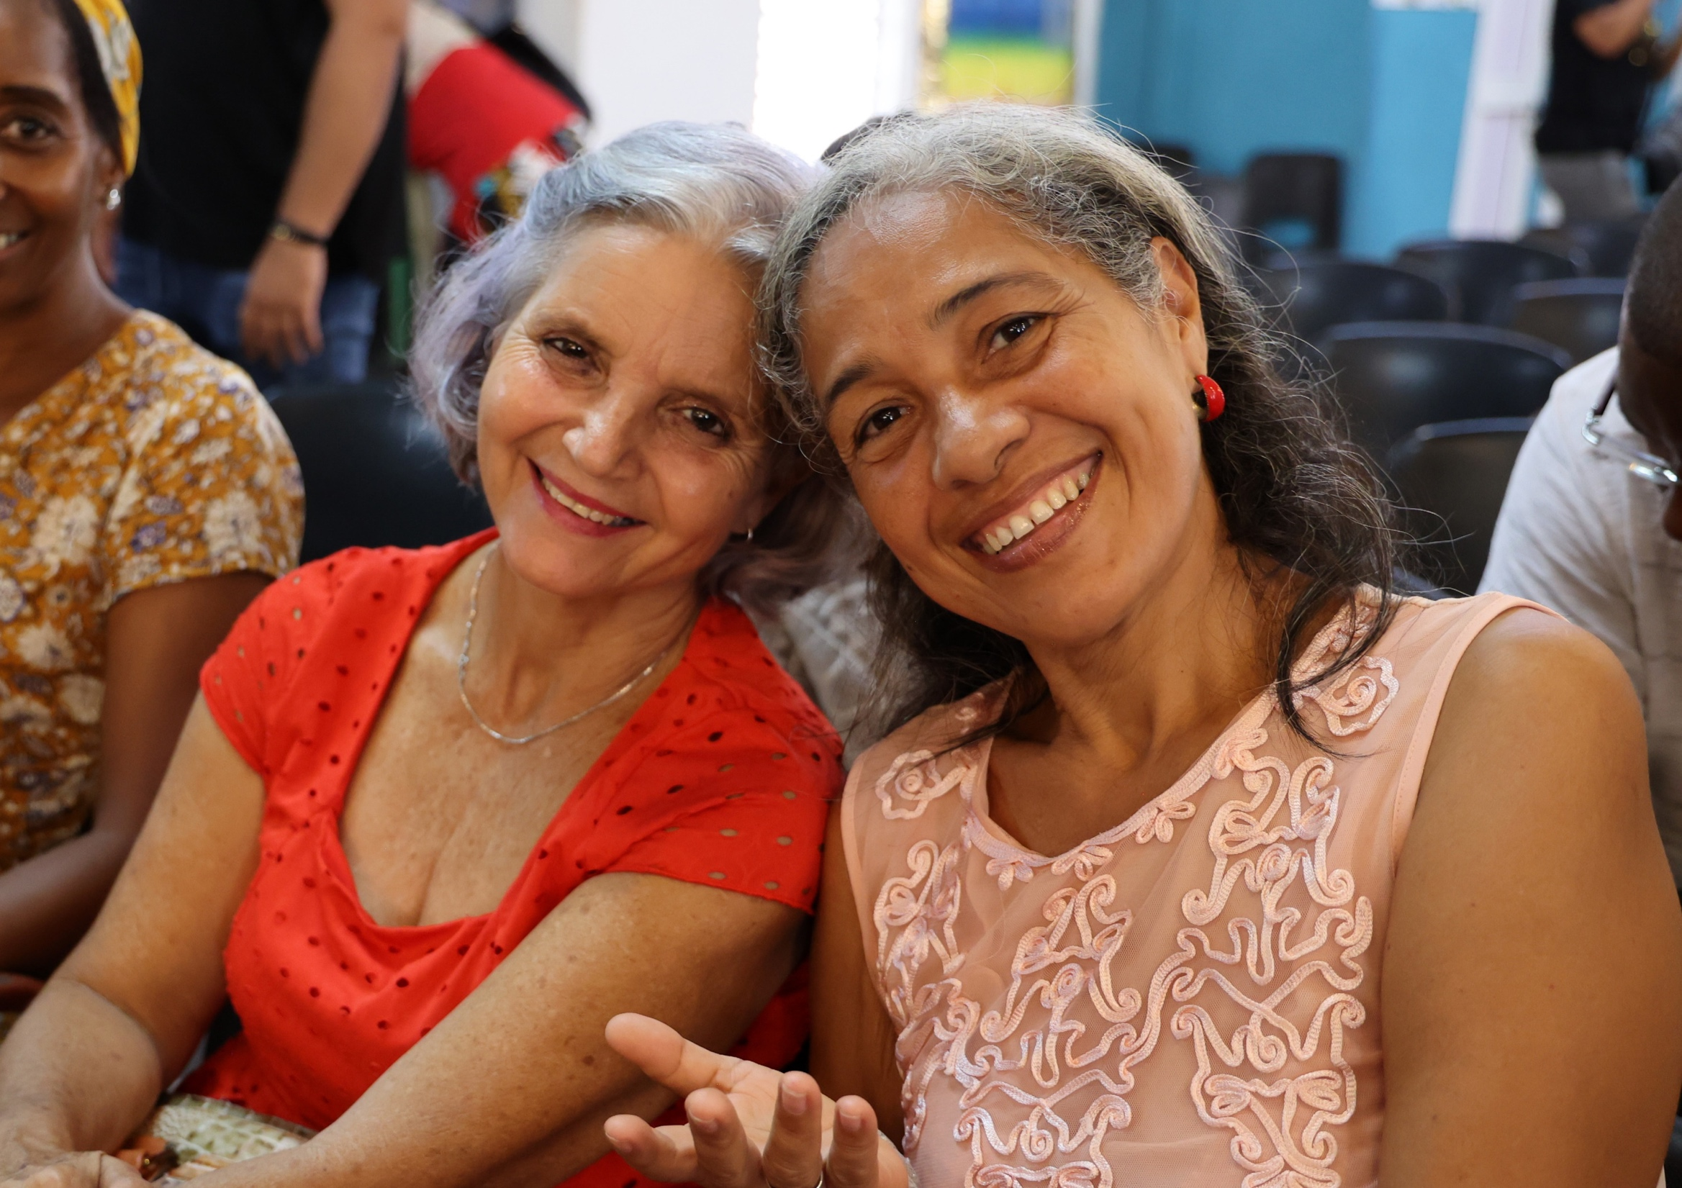
Notes:
Lilian Hurtado Morejón (i rødt) er med i en kirke i Havanna. «Vi synes ofte det er vondt at vi ikke har bibler å gi til folk», sier hun. «Det er så mange som vi er i kontakt med, men vi har ingen bibler å gi dem. Når vi får bibler mellom hendene, kan vi arbeide mye mer målrettet med disse menneskene. Vi kommer til å trenge mange bibler i bydelen vår!»

Slide 8
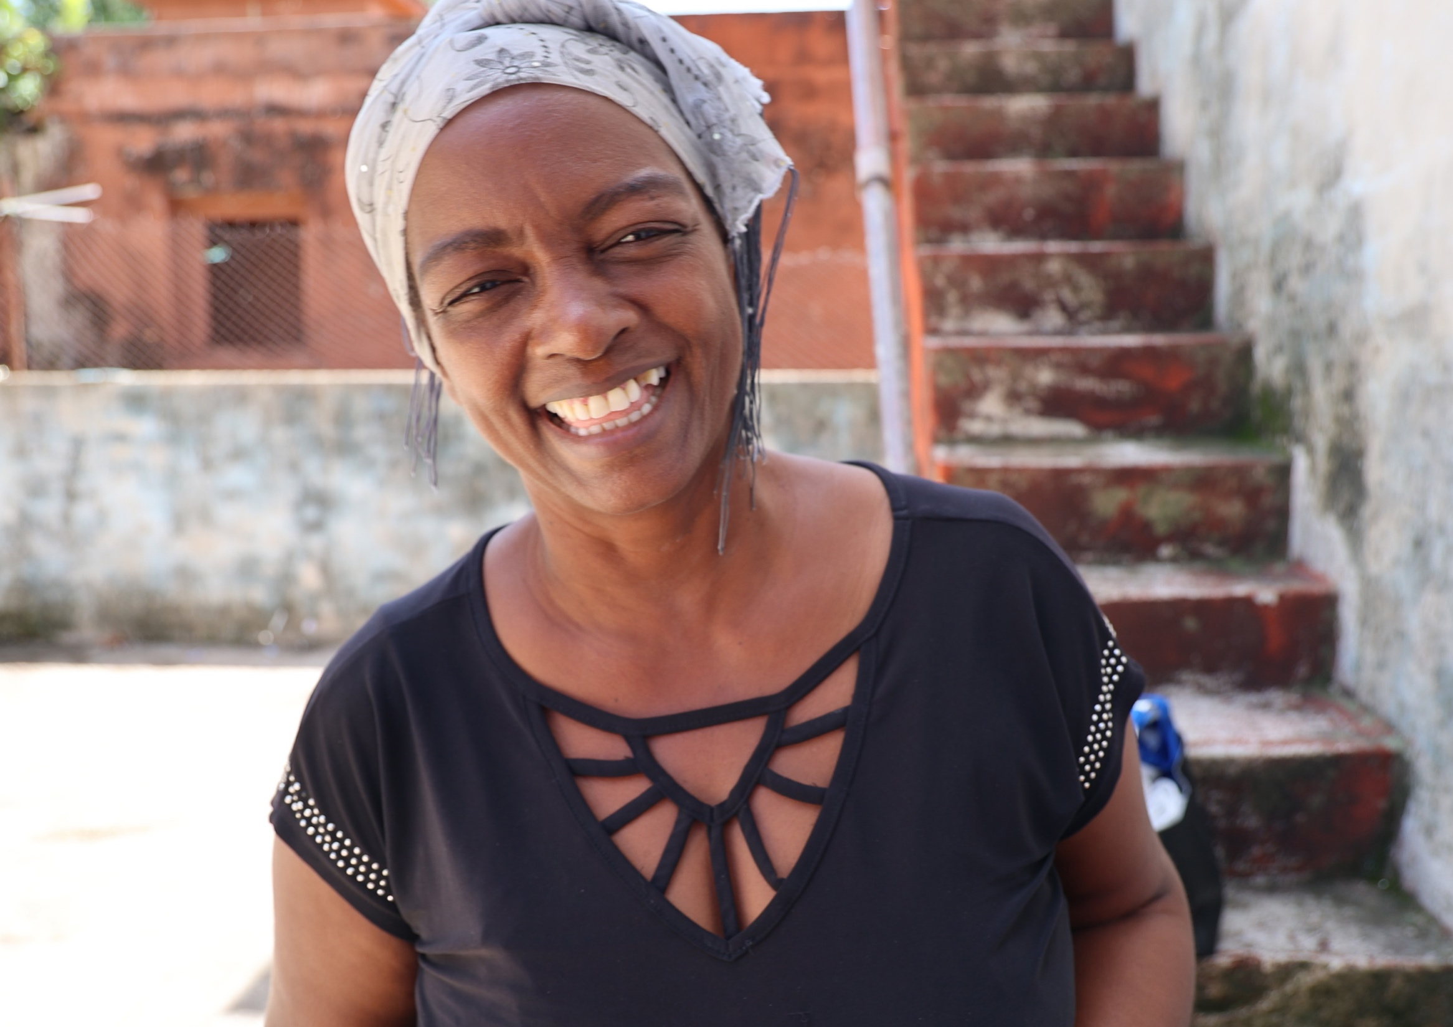
Notes:
Det er stort behov for bibler til barn. Mange kommer fra familier som strever med rus og vold. Damaris Reyes Miranda takker Gud for biblene og barnebøkene som kirken hennes får fra Bibelselskapet. «Jeg gleder meg over at jeg nå har noe å gi til de mange barna som er med på sommerskolen i kirken, og til foreldrene deres», sier hun.

Slide 9
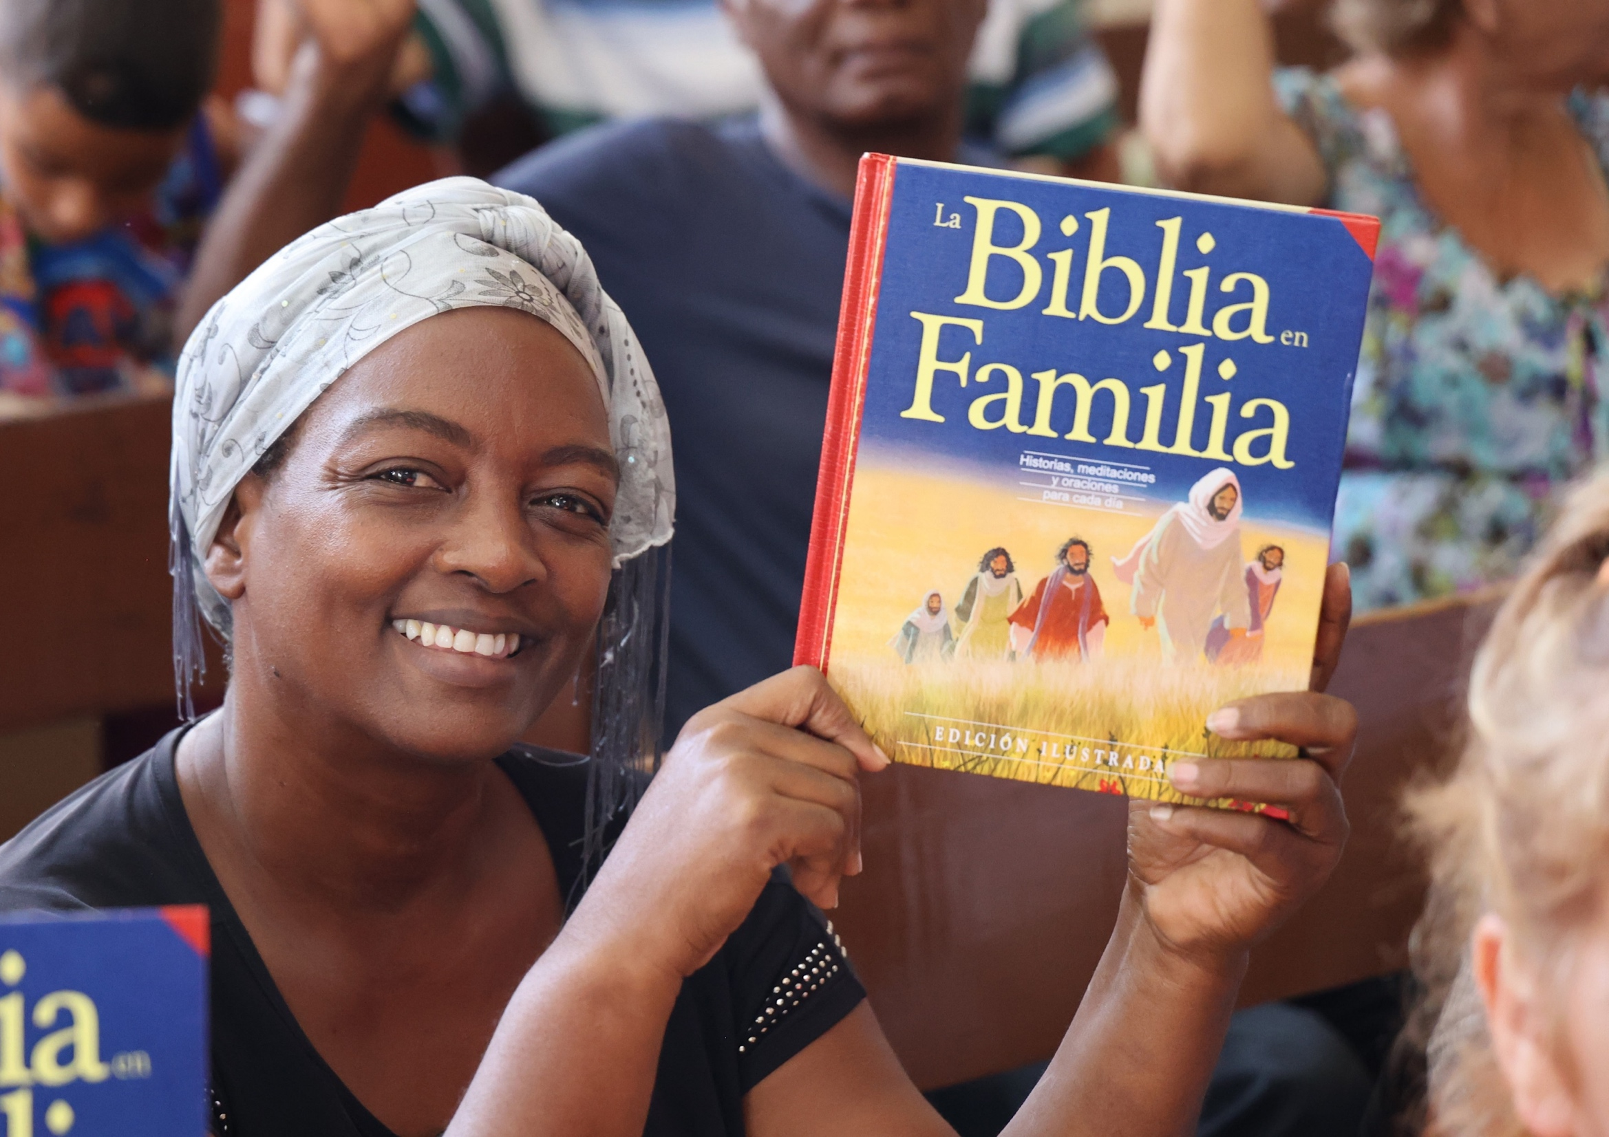
Notes:
«Både barna og mødrene deres ber oss om bibler», sier Damaris. «Nå kan vi lære dem om Jesus, og gode verdier om hvordan de skal leve livet sitt i samfunnet. Barna kommer ofte fra ødelagt familier, og de er spesielt fascinert av historien om Josef og brødrene hans, og av fortellingen om den bortkomne sønnen som kom hjem tilbake til faren.»

Slide 10
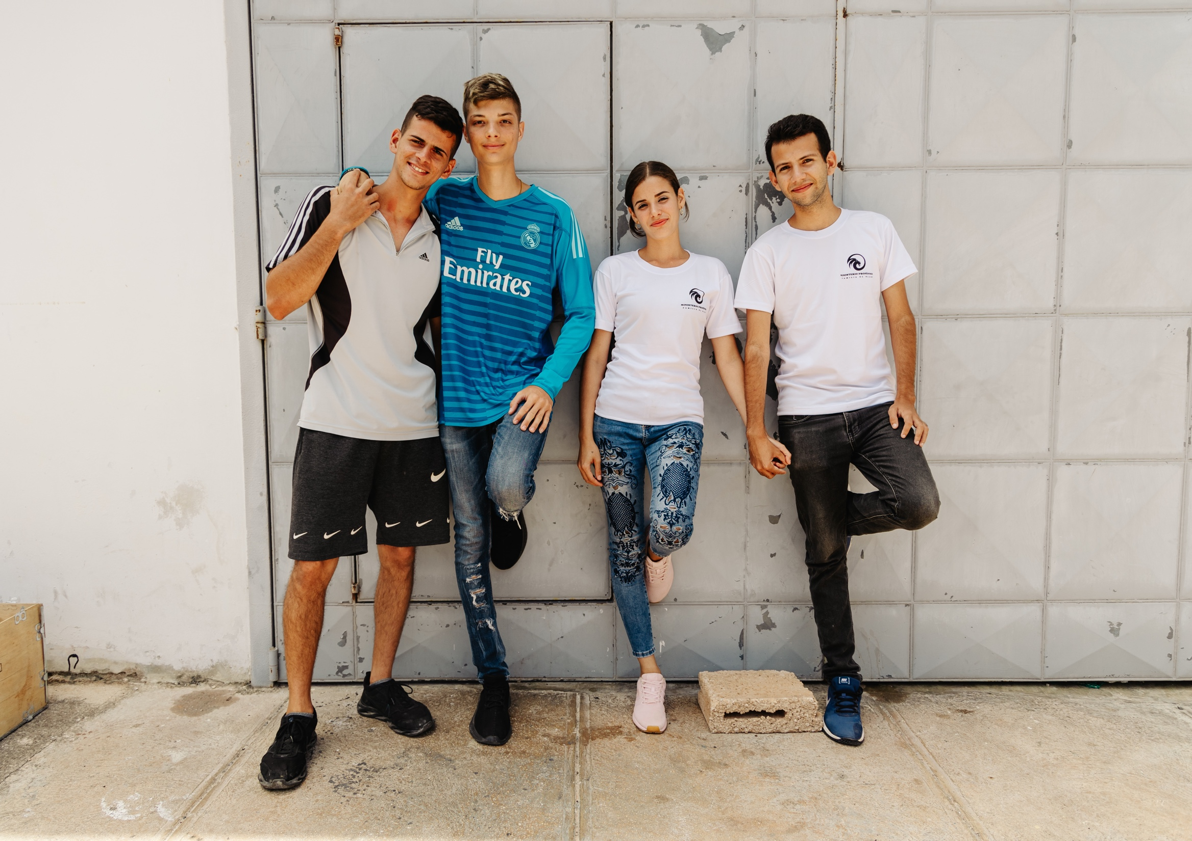
Notes:
Cuba er i en brytingstid. Økonomisk nedgang gjør at mange reiser fra landet. Men blant dem som blir tilbake, er det mange som søker mening og nytt liv i kirkene og i Bibelen. I denne tiden kan vi få være med og gi kirkene på Cuba det de ønsker seg aller mest: bibler til de mange barna og ungdommene som søker håp og mening i Guds Ord.

Slide 11
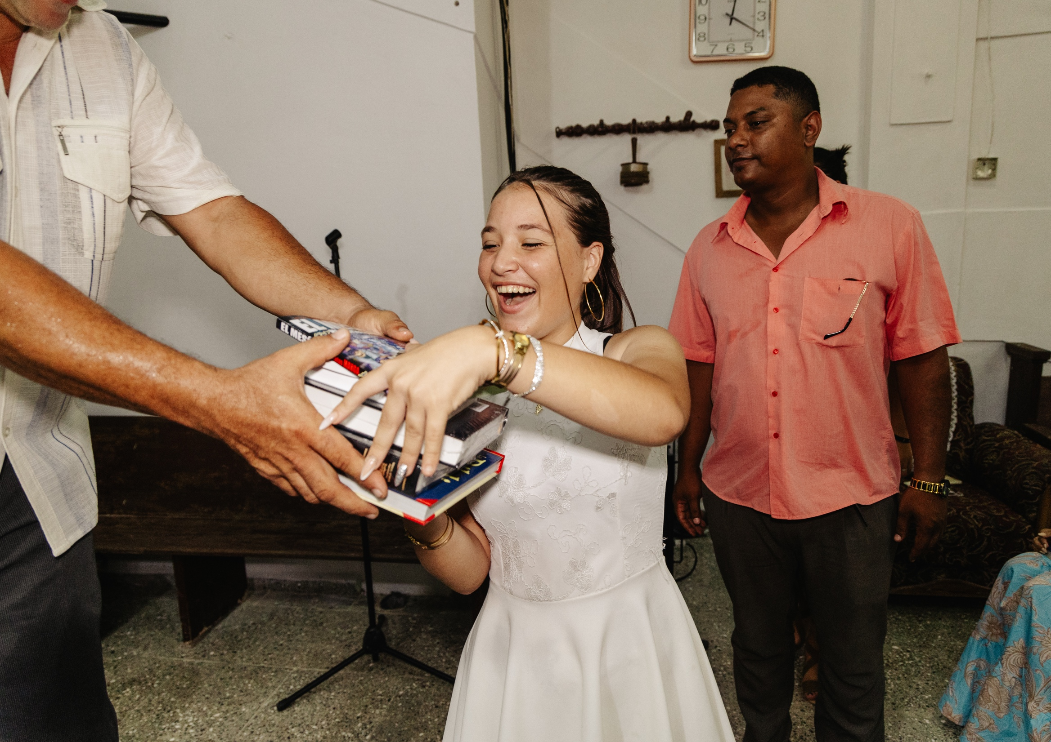
Notes:
Vi ser i dag fruktene av biblene som har kommet til Cuba de siste åra, og det blir dannet nye kirker. De unge finner troen på Jesus i felleskapet, men også hjelp og trøst til å takle en tøff hverdag. I takt med veksten øker også behovet for flere bibler. På Bibeldagen kan norske kirker være med og skaffe bibler til alle en ny generasjon i kirkene på Cuba.

Slide 12
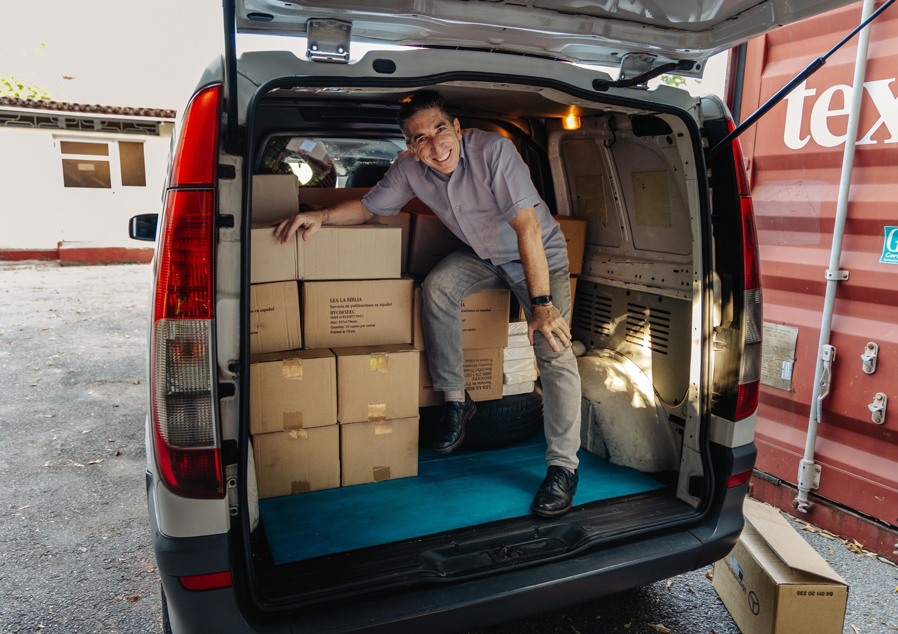
Notes:
«Det er vi som representerer håpet», sier Alain Montano i Bibelselskapet på Cuba. «Det er bare de kristne kirkene som formidler tillit og håp, i et samfunn der det er mangelvare. Nå er det mange som henvender seg til kirkene. Folk kommer til kirkene med tillit og for å finne håp.» På Bibeldagen kan norske kirker være med og spre håp på Cuba.

Slide 13

En bibel koster
kun 81 kroner
bibeldagen.no

